Slide 1
中国地质调查局
三维地质建模技术应用战略研究
汇报人：张永波 屈红刚
http://www.iheg.org.cn

Slide 2
http://www.iheg.org.cn
随着三维建模技术在地质调查工作中应用的不断普及，中国地质调查局先后部署了不同的地调查项目开展三维技术相关应用与对策研究，以对制定中国地质调查局三维技术发展应用战略提供依据。以下汇报是这些项目研究成果的部分内容。
1）地质体三维模拟与可视化研究(2002-2005)
2）三维模拟软件开发技术跟踪与适用性评价(2008-2009)
3）多维地质建模与分析技术研究(2011-2015)

Slide 3
汇报提纲
http://www.iheg.org.cn
一、问题的提出
二、三维建模技术应用发展策略
三、目前工作进展情况

Slide 4
一、问题的提出
http://www.iheg.org.cn
三维地质填图与建模正在成为地质调查工作的一项重要内容和表达地质调查工作成果的一种重要方法，中国地质调查局组织了大量的三维地质调查和建模工作:
1）城市地质/重要经济区调查
2）矿产资源勘查
3）地下水资源/水文地质调查
4）地质灾害调查
2012年部署了12个工作项目，启动三维地质填图和深部地质调查试点工作。

Slide 5
一、问题的提出
http://www.iheg.org.cn
存在的问题是：
日益增加的大量的三维地质模型数据将因为对特定建模工具软件的绑定而无法实现数据交换，数据整合与社会服务存在困难。
建模工具软件开发工作举步艰难，基于商用平台的二次开发在推广上也涉及各种问题。

Slide 6
二、三维建模技术应用发展策略
http://www.iheg.org.cn
原则：强调数据的积累、管理与服务，淡化建模工具的
开发。
实施：按照“抓中间、放两边，以标准贯穿全过程”的
思路,“以三维模型数据集成管理为主导,数据交
换共享标准构建为桥梁，三维建模工具优选为手
段”的三维地质模型构建、管理和应用服务的三
维建模技术应用发展策略

Slide 7
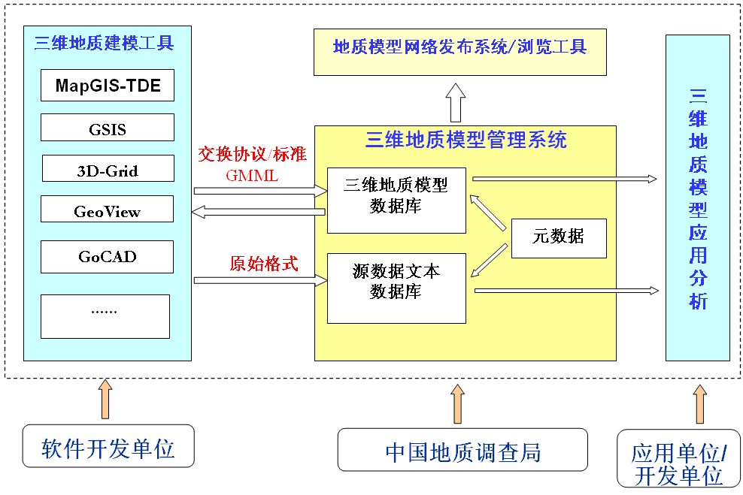
http://www.iheg.org.cn
三维建模技术应用发展策略

Slide 8
http://www.iheg.org.cn
三维建模技术应用发展策略
建模工具软件
开发社会化
模型数据管理与
服务一体化
模型数据分析
应用用户化

Slide 9
http://www.iheg.org.cn
需要开展的主要工作：
3.三维地质模型可视化
工具与服务系统
1）数据综合管理系统
2）可视化与通用分析工具
3）共享与服务系统
1.三维地质模型数据
交换格式标准
2.三维地质模型数据管
理与存储模式研究
3.三维地质模型数据库
建设(示范)

Slide 10
三、目前工作进展
http://www.iheg.org.cn
三维建模技术应战略研究工作主要是依托地质调查工作项目“多维地质建模与分析技术研究(2011-2015)”,按照总体部署，项目的研究工作分为两个阶段：
第一阶段：实验研究阶段(2011-2012)
第二阶段：示范研究阶段(2013-2015)。

Slide 11
三、目前工作进展
http://www.iheg.org.cn
项目合作与工作流程
中国矿大
发展中心
北航/网格
北大/超维
地大/中地
可视化工具与
社会服务系统
B
互操作模型
交换标准
1.建模工具支持
2.数据转换接口
3.三维模型构建
A
水环所
城市地质
三维数据库
C-1
资源所
区域矿产
三维数据库
C-2
首钢地调院
矿区调查
三维数据库
C-3

Slide 12
三、目前工作进展
http://www.iheg.org.cn
按照项目总体设计要求，2012年底将完成项目的第一阶段研究工作，提交阶段性成果，实现本项目实施的初步目标，并验证本项目总体设计思路的可行性。
1）多维地质模型数据交换标准
2）模型数据可视化工具与服务验证系统
3）模型数据转换数据接口
4）不同领域三维地质模型示范数据等成果

Slide 13
三、目前工作进展
http://www.iheg.org.cn
1.三维地质模型数据交换格式GMML1.0
在多维地质空间数据互操作模型研究成果基础上，提出了三维地质模型数据交换格式。通过XML文件编码格式规范,充分吸收、借鉴和使用OGC的GML和CGI的GeoSciML国际标准,结合我国地质调查地质模型实际情况，提出了三维地质模型数据交换格式，并可通过本地和网络两种环境进行数据共享和交换。
1) 基于1）支持建模源数据及建模成果
2）支持结构模型和属性模型
3）包含基本的拓扑关系
4）和已有国际标准尽量衔接
5）利用GeoSciML达到地质数据在数据结构层次的交换

Slide 14
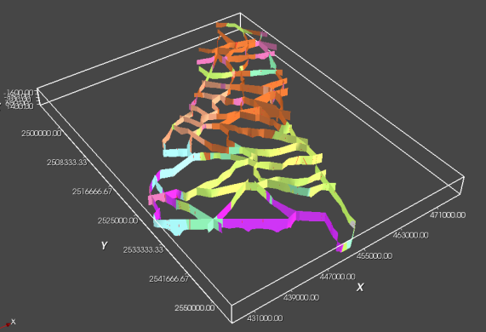
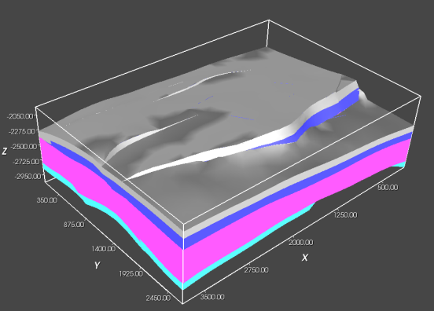
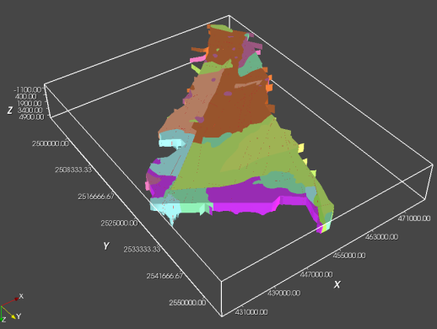
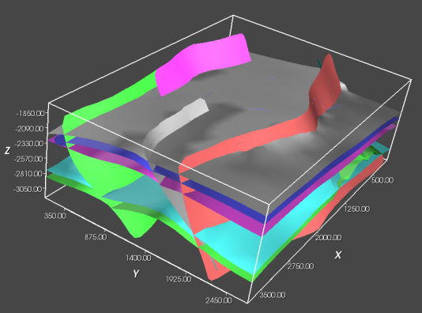
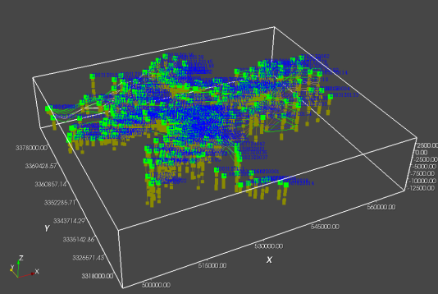
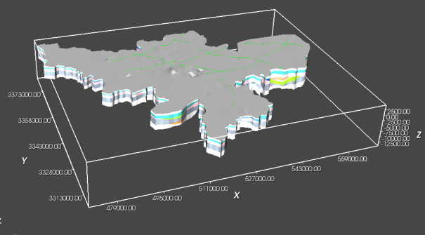
三、目前工作进展
http://www.iheg.org.cn
数据交换格式标准研究过程积累了六套模型数据：
中国地质大学
北京航空航天大学
北京大学

Slide 15
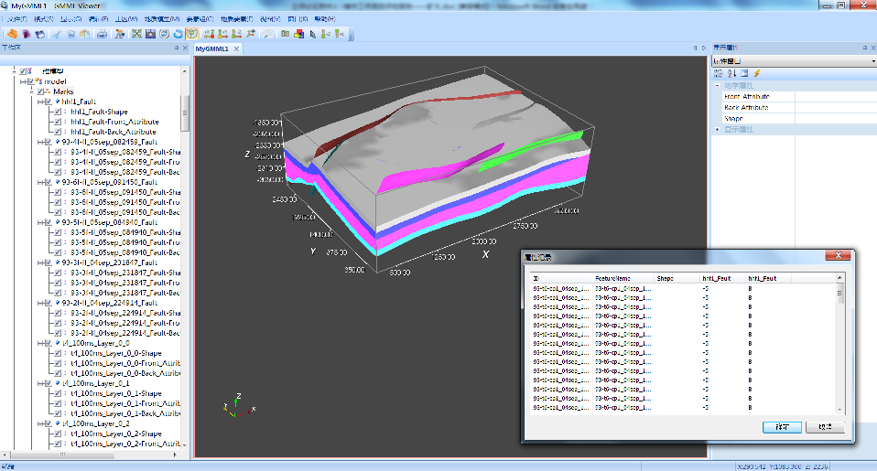
三、目前工作进展
http://www.iheg.org.cn
2.多维地质模型可视化工具与服务验证系统
配合多维地质空间互操作模型和数据交换标准的研究工作，开发了桌面版三维地质模型数据可视化工具GMML Viewer,既保证了对上述工作的支撑作用，也为进一步开展多维地质模型可视化工具与服务系统的开发典型了基础。

Slide 16
三、目前工作进展
http://www.iheg.org.cn
2.多维地质模型可视化工具与服务验证系统
该系统具有如下特点：
1) 支持不同GMML阶段的交换格式，数据的导入、导出等；
2)支持GMML定义的各种地质模型数据查询；
3)提供了结构模型和属性模型的一体化显示；
4)具备基本的三维地质模型的可视化分析功能，如任意路径的地质剖面制作，地质体切割。

Slide 17
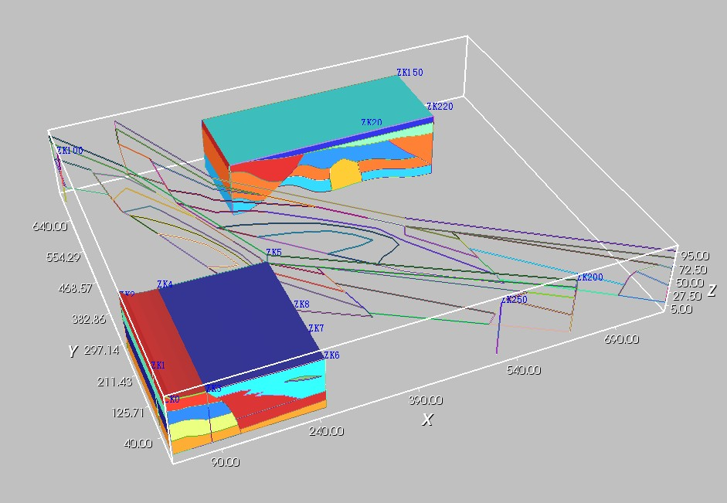
三、项目执行情况
http://www.iheg.org.cn
3.主要进展与成果
提供了一套基于最新GMML交换格式的参考实例数据
参考实例数据有两个目的：一是验证GMML具备表达地质模型的能力，二是通过实例数据，方便各个地质建模软件公司理解GMML，开发导入导出接口。这套实例数据从不同地质模型、空间数据类型以及可视化方式等多个方面进行实例制作，不断完善支持最新的GMML交换格式。

Slide 18
三、目前工作进展
http://www.iheg.org.cn
3.多维地质建模应用示范
在充分收集地质资料的基础上，不同承担单位分别开展了示范区的三维地质建模工作。
河北迁安矿区三维地质建模；
西藏甲玛、湖南横溪等矿区三维地质建模；
呼和浩特市城市地质/含水层三维地质建模。

Slide 19
谢谢！
中国地质科学院水文地质环境地质研究所
2013年2月1日
http://www.iheg.org.cn

